Slide 1

TRƯỜNG TIỂU HỌC GIANG BIÊN
TIẾNG VIỆT LỚP 3-TUẦN 15
Chính tả - Nhà rông ở Tây Nguyên

Slide 2

Kiến thức trọng tâm
1. Nghe – viết đúng chính tả, trình bày đúng một đoạn trong bài “ Nhà ςông ở Tây Nguyên ”
2. Làm đúng bài tập theo yêu cầu.

Slide 3

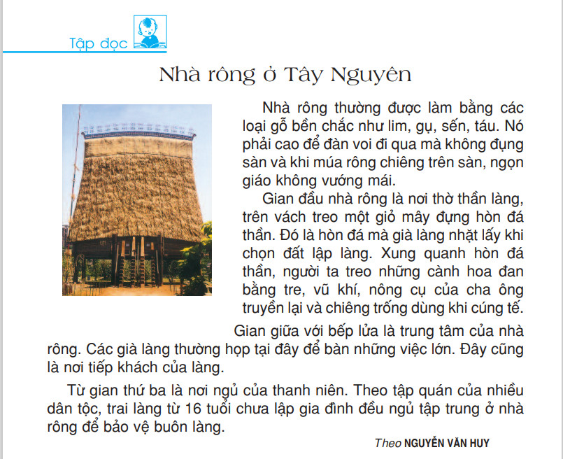

Slide 4
Chính tả
Nhà rông ở Tây Nguyên
Gian đầu nhà rông là nơi thờ thần làng, trên vách treo một giỏ mây đựng hòn đá thần. Đó là hòn đá mà già làng nhặt lấy khi chọn đất lập làng. Xung quanh hòn đá thần, người ta treo những cành hoa đan bằng tre, vũ khí, nông cụ của cha ông truyền lại và chiêng trống dùng khi cúng tế.
Theo Nguyễn Văn Huy

Slide 5

Chính tả
Tìm hiểu nội dung bài:
Nhà rông ở Tây Nguyên
Gian đầu của nhà rông được trang trí như thế nào?
Gian đầu nhà rông là nơi thờ thần làng, trên vách treo một giỏ mây đựng hòn đá thần. Đó là hòn đá mà già làng nhặt lấy khi chọn đất lập làng. Xung quanh hòn đá thần, người ta treo những cành hoa đan bằng tre, vũ khí, nông cụ của cha ông truyền lại và chiêng trống dùng khi cúng tế.
Gian đầu nhà rông là nơi thờ thần làng, trên vách treo một giỏ mây đựng hòn đá thần, xung quanh hòn đá treo những cành hoa đan bằng tre, vũ khí, nông cụ, chiêng trống dùng khi cúng tế.
Theo Nguyễn Văn Huy

Slide 6
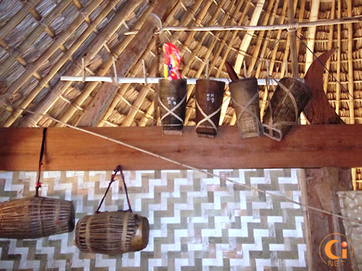
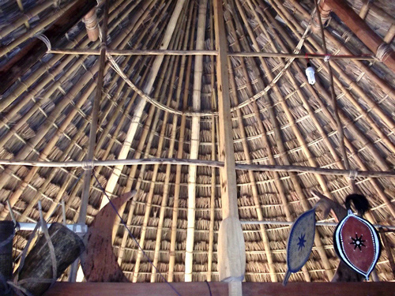
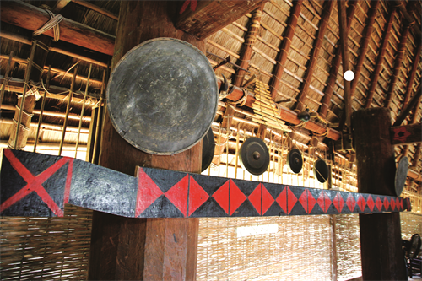

Slide 7
Chính tả
T
Nhà rông ở Tây Nguyên
N
N
G
Gian đầu nhà rông là nơi thờ thần làng, trên vách treo một giỏ mây đựng hòn đá thần. Đó là hòn đá mà già làng nhặt lấy khi chọn đất lập làng. Xung quanh hòn đá thần, người ta treo những cành hoa đan bằng tre, vũ khí, nông cụ của cha ông truyền lại và chiêng trống dùng khi cúng tế.
Đ
X
* Đoạn văn trên có mấy câu?
- Đoạn văn có 3 câu.
* Những chữ nào trong bài được viết hoa?

Slide 8
Chính tả
Nhà rông ở Tây Nguyên
Gian đầu nhà rông là nơi thờ thần làng, trên vách treo một giỏ mây đựng hòn đá thần. Đó là hòn đá mà già làng nhặt lấy khi chọn đất lập làng. Xung quanh hòn đá thần, người ta treo những cành hoa đan bằng tre, vũ khí, nông cụ của cha ông truyền lại và chiêng trống dùng khi cúng tế.
* Tại sao những chữ đó được viết hoa?
* Những dấu câu nào được dùng trong đoạn văn?
Những chữ đó được viết hoa vì là chữ đầu tên bài văn, những chữ đầu câu và tên riêng.
Những dấu câu được dùng trong đoạn văn là: dấu chấm, dấu phẩy.

Slide 9
Chính tả
Nhà rông ở Tây Nguyên
Gian đầu nhà rông là nơi thờ thần làng, trên vách treo
một giỏ mây đựng hòn đá thần. Đó là hòn đá mà già làng
nhặt lấy khi chọn đất lập làng. Xung quanh hòn đá thần,
người ta treo những cành hoa đan bằng tre, vũ khí, nông cụ
của cha ông truyền lại và chiêng trống dùng khi cúng tế.
Theo Nguyễn Văn Huy
Những chữ nào khó viết trong bài?

Slide 10





Chính tả
Nhà rông ở Tây Nguyên
* Hướng dẫn đọc từ khó:
giỏ mây
lập làng
nông cụ
chiêng trống

Slide 11

Chính tả
Nhà rông ở Tây Nguyên
* Hướng dẫn viết từ khó:
giỏ mây
lập làng
chiêng trống
nông cụ

Slide 12



1- Tư thế ngồi viết:
- Lưng thẳng, không tì ngực vào bàn.
- Đầu hơi cúi.
- Mắt cách vở khoảng 25 đến 30 cm.
- Tay phải cầm bút.
- Tay trái tì nhẹ lên mép vở để giữ.
- Hai chân để song song thoải mái.
2-Cách cầm bút:
- Cầm bút bằng 3 ngón tay: ngón cái, ngón trỏ, ngón giữa.
- Khi viết, dùng 3 ngón tay di chuyển bút từ trái sang phải, cán bút nghiêng về phía bên phải, cổ tay, khuỷu tay và cánh tay cử động mềm mại, thoải mái;
- Không nên cầm bút tay trái.

Slide 13



Chính tả
Nhà ςông ở Tây Nguyên

Slide 14
Soát lỗi
Chính tả
Nhà ςông ở Tây Nguyên
Gian đầu nhà ςông
là nΠ thờ
thần làng,
trên
vách treo
mŎ giỏ mây
đựng hòn đá thần.
Đó là
hòn đá
mà già làng
nhặt lấy
khi chọn đất lập
làng.
Xung quanh hòn đá thần,
ngưƟ ta treo
những cành hΞ
đan bằng tre,
vũ khí,
nông cụ,
của cha ông
truyền lại
và chiêng trống
dùng khi
cúng tế.
Theo Nguyễn Văn Huy

Slide 15


Chính tả
Nhà rông ở Tây Nguyên
Bài 2: Điền vào chỗ trống ưi hay ươi?
~
- khung c...
- c... ngựa
̉
̉
- s... ấm
- mát r...
'
.
- g... thư
- t... cây
̉

Slide 16



2
Trò chơi
non
chăm
Ong
chỉ
Notes:
Trò chơi củng cố
- Sau đây, cô và các em sẽ cùng chơi một trò chơi mang tên: “Ong non học việc”
Các em hãy giúp ong trả lời những câu hỏi để bạn có thể học được công việc đi lấy mật của mình nhé.
Để xem mình trả lời được bao nhiêu câu đúng giúp bạn ong, với mỗi câu đúng em hãy khoanh một hình tròn nhỏ vào vở của mình nhé! Bắt đầu thôi nào!

Slide 17
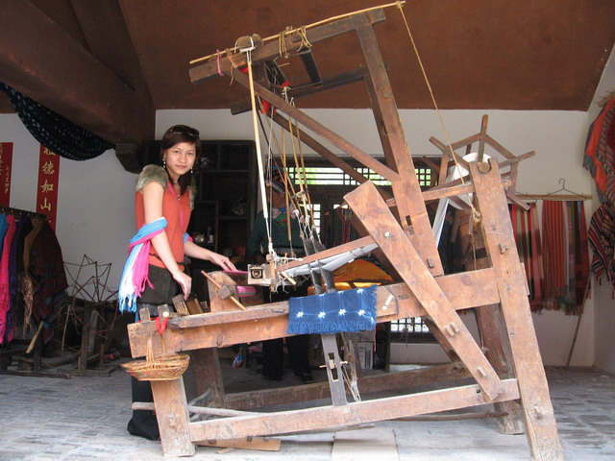

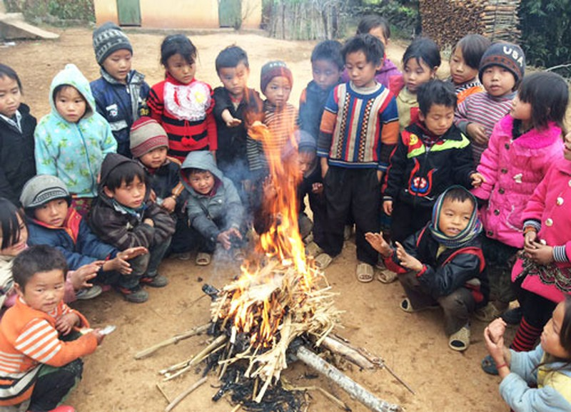
Hết giờ
Điền vào chỗ trống ưi hay ươi:
2
0
1
3
5
4
~
- khung c......
- c....... ngựa
- s....... ấm
ươi
ươi
ưi
̉
̉

Slide 18
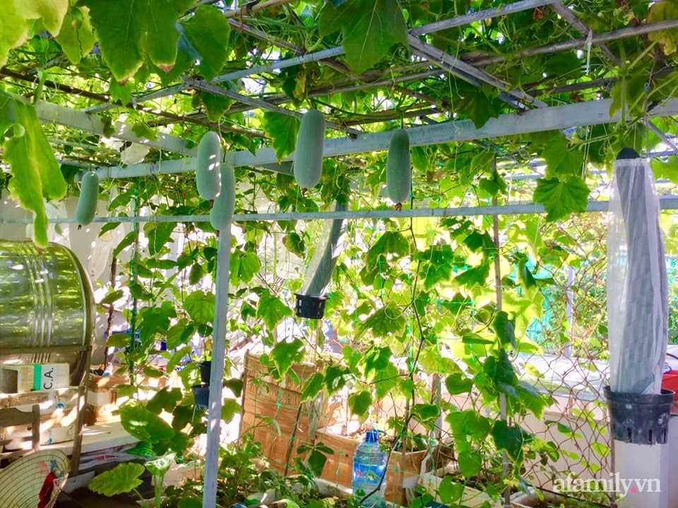
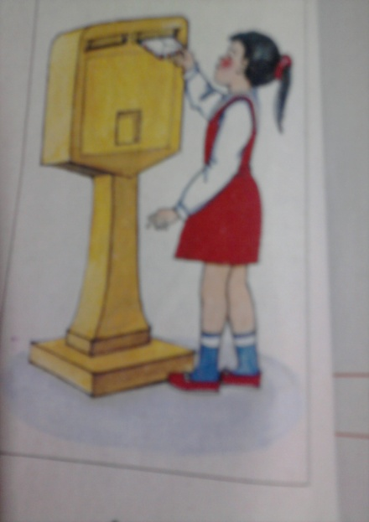
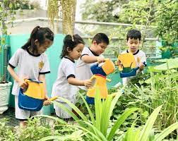
Điền vào chỗ trống ưi hay ươi:
Hết giờ
2
0
1
3
5
- mát r
'
ươi
- g thư
ưi
- t cây
.
̉
ươi

Slide 19
Chính tả
Nhà rông ở Tây Nguyên
Bài tập:
Bài 3:(Phần a) Tìm những tiếng có thể ghép với mỗi tiếng sau:
xâu:..................................................
sâu:..................................................
sẻ:....................................................
xẻ:....................................................

Slide 20
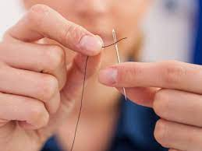
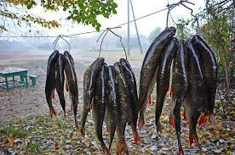
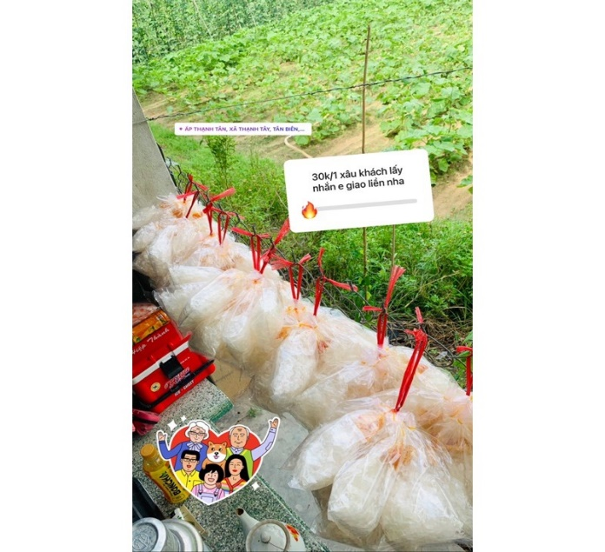
Chính tả
Nhà rông ở Tây Nguyên
Bài tập:
Bài 3:(Phần a) Tìm những tiếng có thể ghép với mỗi tiếng sau:
xâu:
xâu kim,
xâu cá,
xâu bánh…

Slide 21
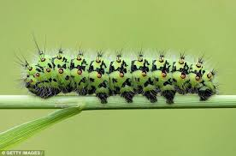
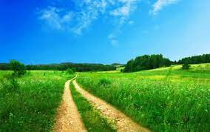
Chính tả
Nhà rông ở Tây Nguyên
Bài 3:(Phần a) Tìm những tiếng có thể ghép với mỗi tiếng sau:
sâu:
sâu bọ,
sâu rộng,
sâu sắc,…

Slide 22
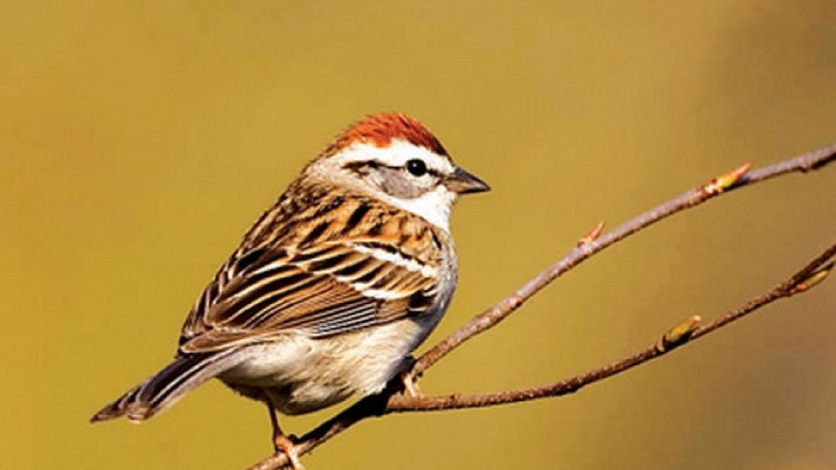
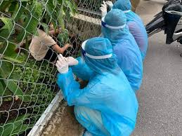
Chính tả
Nhà rông ở Tây Nguyên
Bài 3:(Phần a) Tìm những tiếng có thể ghép với mỗi tiếng sau:
sẻ:
chim sẻ,
chia sẻ,
san sẻ…

Slide 23
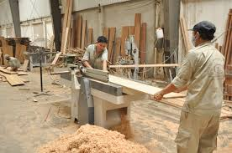

Chính tả
Nhà rông ở Tây Nguyên
Bài 3:(Phần a) Tìm những tiếng có thể ghép với mỗi tiếng sau:
xẻ:
xẻ gỗ,
xẻ tà…

Slide 24
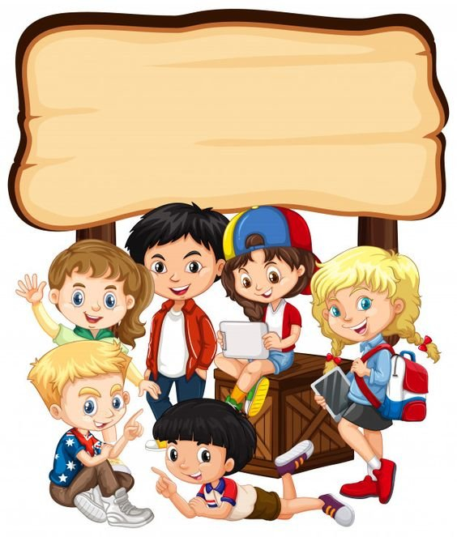
Dặn dò:
- Hoàn thành các bài tập.
- Chuẩn bị bài tiếp theo: Đôi bạn.

Slide 25


Chúc các em chăm ngoan
học giỏi

